Slide 1


CHÀO MỪNG CÔ VÀ CÁC BẠN ĐÃ ĐẾN DỰ BÀI THUYẾT TRÌNH CỦA TỔ MÌNH

Slide 2
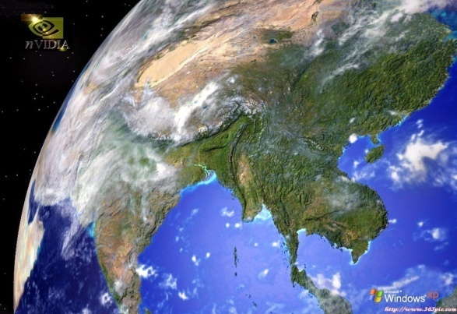



Bài 8
Tình hình phát triển kinh tế - xã hội ở các nước châu á

Slide 3
Bài 8
TÌNH HÌNH PHÁT TRIỂN KINH TẾ - XÃ HỘI Ở CÁC NƯỚC CHÂU Á
1. Nông nghiệp
Hãy cho biết nền kinh tế nông nghiệp châu Á gồm những phân ngành chính nào ?
Nền kinh tế nhiều nước châu Á chủ yếu vẫn dựa vào nông nghiệp.
a. Trồng trọt

Slide 4
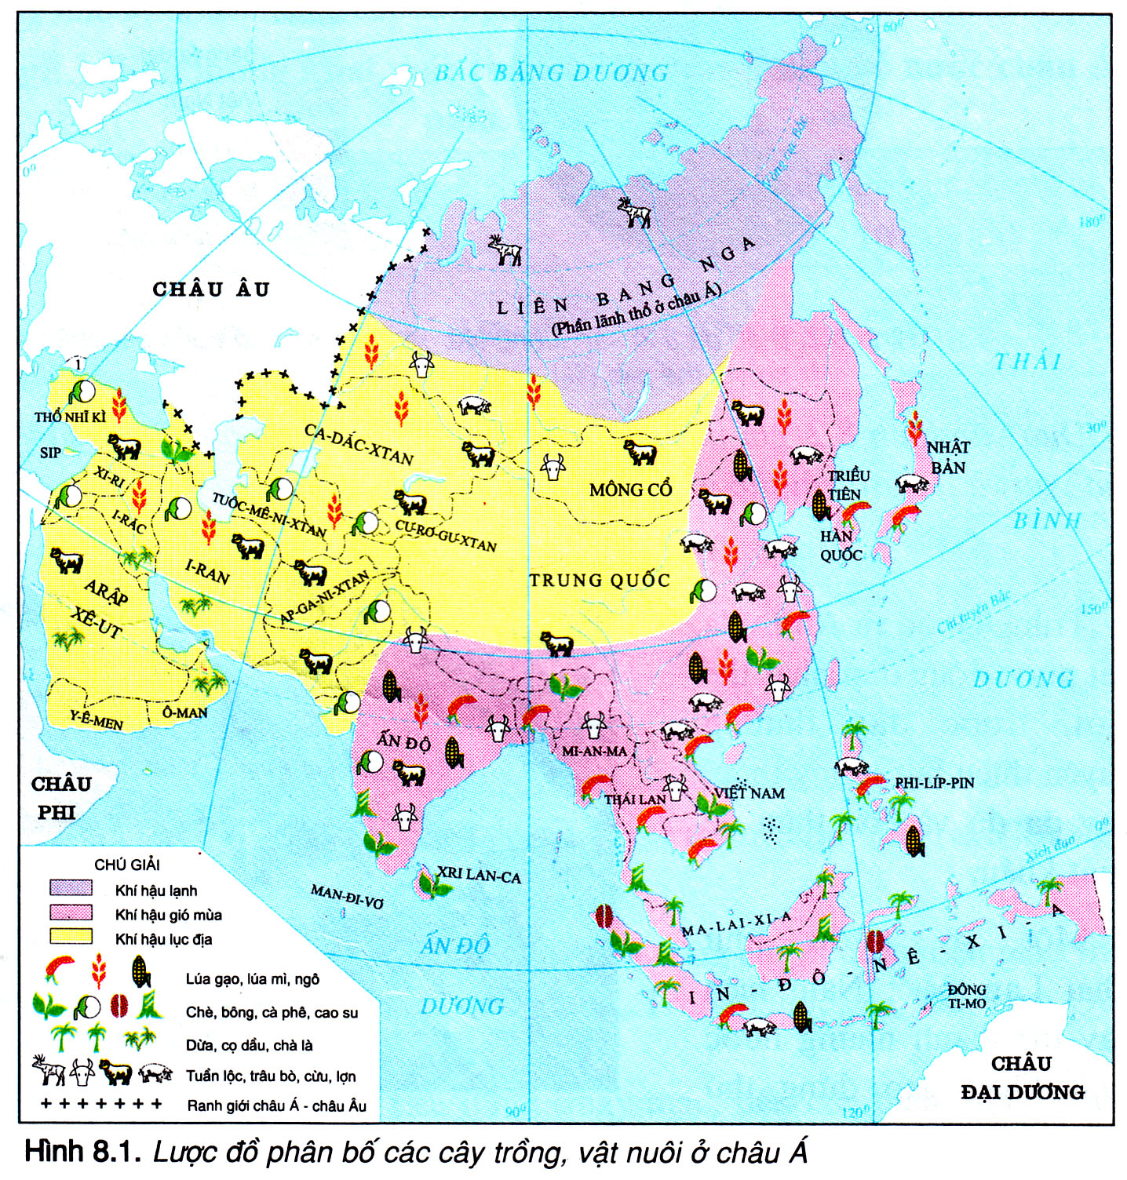
Quan sát lược đồ em có nhận xét chung gì về tình hình sản xuất nông nghiệp châu Á ?
Sự phát triển nông nghiệp của các nước châu Á không đồng đều giữa các khu vực khí hậu.

Slide 5
Khu vực khí hậu lục địa
Khu vực khí hậu gió mùa
Kể tên các cây trồng ở các khu vực khác nhau

Slide 6
Tiết 11 - Bài 8
TÌNH HÌNH PHÁT TRIỂN KINH TẾ - XÃ HỘI Ở CÁC NƯỚC CHÂU Á
1. Nông nghiệp
a. Trồng trọt
- Khu vực khí hậu gió mùa với nông nghiệp phát triển mạnh mẽ. Cây lúa gạo là cây quan trọng nhất của khu vực này.
- Khu vực khí hậu lục địa nông nghiệp chậm phát triển.

Slide 7
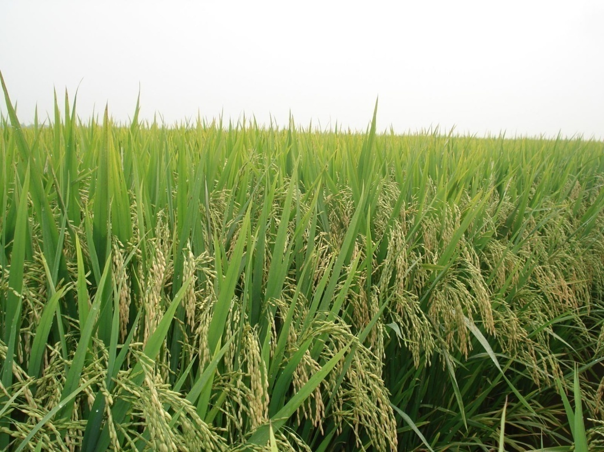
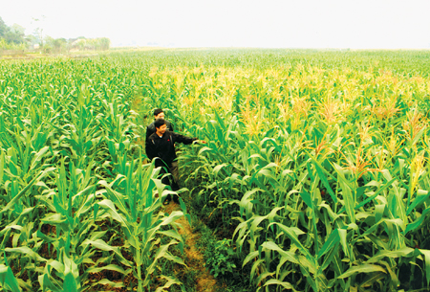

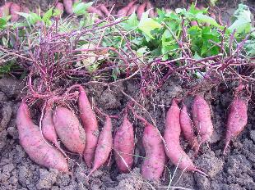
Một số cây lương thực chính

Slide 8
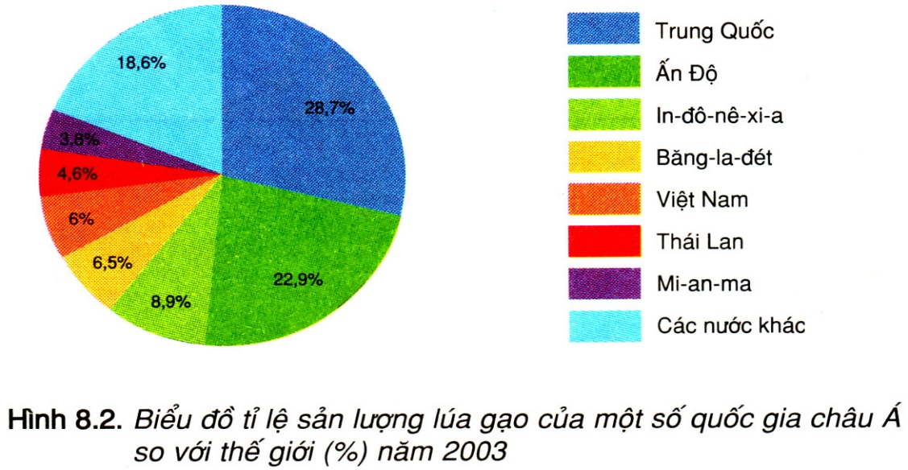
Tiết 11 - Bài 8
TÌNH HÌNH PHÁT TRIỂN KINH TẾ - XÃ HỘI Ở CÁC NƯỚC CHÂU Á
1. Nông nghiệp
Dựa vào kiến thức SKG trang 26 và biểu đồ dưới đây em hãy cho biết những thành tựu trong nông nghiệp châu Á ?
Tại sao Trung Quốc và Ấn Độ không xuất khẩu lúa gạo nhiều như Thái Lan và Việt Nam ?
a. Trồng trọt
+ Thái Lan và Việt Nam là hai nước xuất khẩu lúa gạo lớn thứ nhất, nhì thế giới.
- Thành tựu trồng trọt:
+ Lúa gạo chiếm 93%, lúa mì chiếm 39% sản lượng toàn thế giới.
+ Trung Quốc và Ấn Độ là những nước sản xuất nhiều lúa gạo nhất thế giới.

Slide 9
10 quốc gia xuất khẩu gạo hàng đầu thế giới 2011 (triệu tấn)
STT | Quốc gia | Xuất khẩu
1 | Thái Lan | 10,64
2 | Việt Nam | 7,00
3 | Ấn Độ | 4,63
4 | Pakistan | 3,41
5 | Brazil | 1,29
6 | Campuchia | 0,86
7 | Uruguay | 0,84
8 | Myanmar | 0,77
9 | Argentina | 0,73
10 | Trung Quốc | 0,48

Slide 10
Xuất khẩu gạo của Việt Nam 2004 - 2009

Slide 11
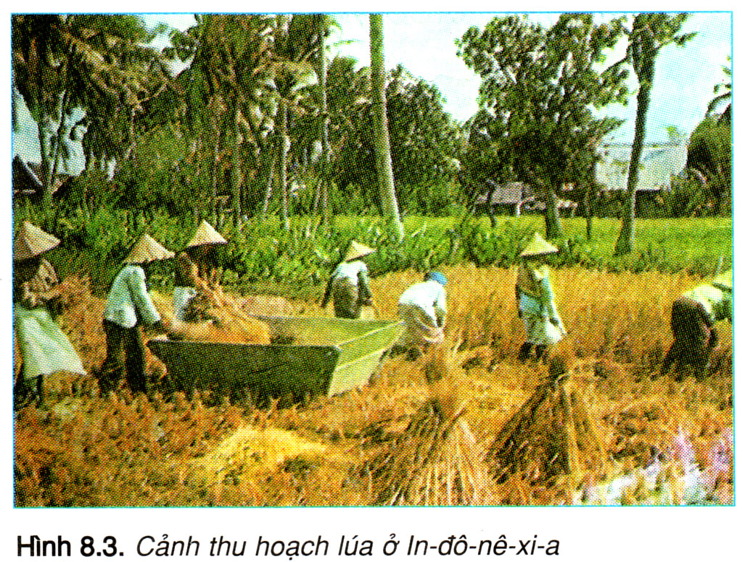
Mô tả nội dung bức ảnh theo gợi ý sau:
+ Diện tích thửa ruộng?
+ Số người lao động ở đó?
+ Dụng cụ lao động?
+ Trình độ sản xuất nông nghiệp?

Slide 12
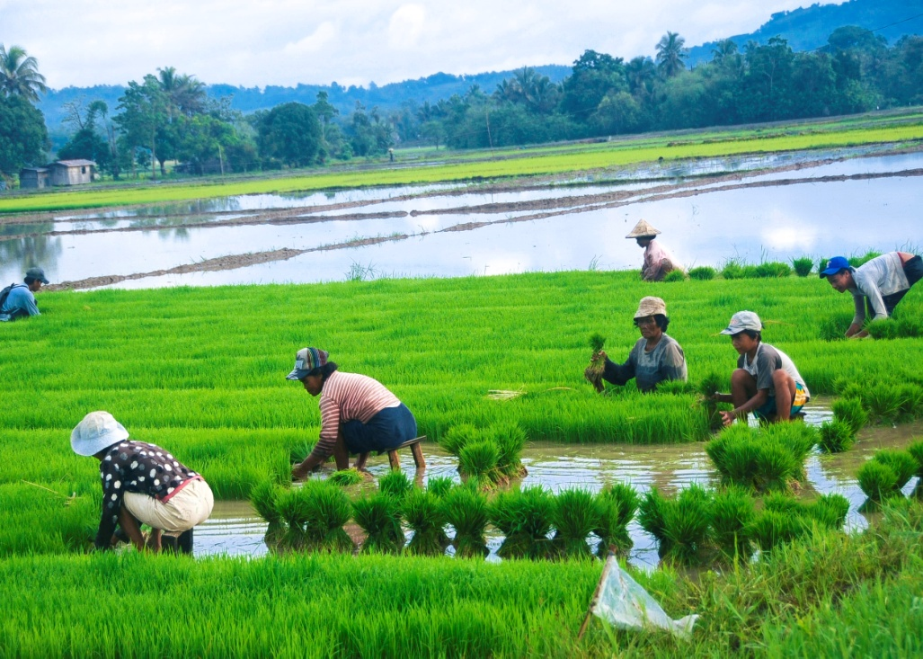
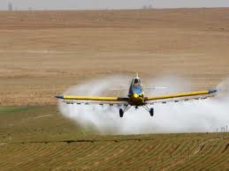
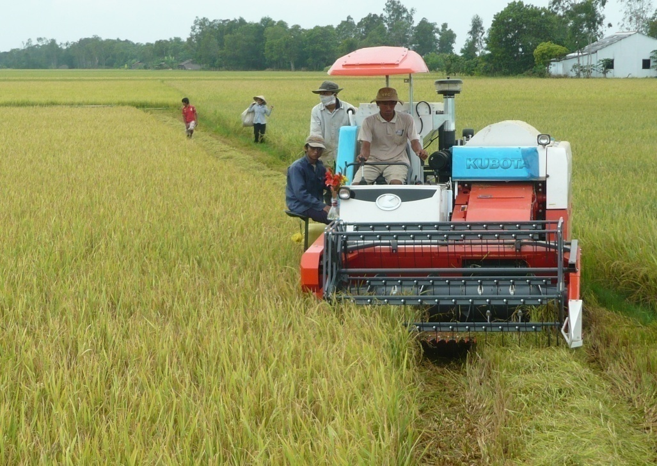
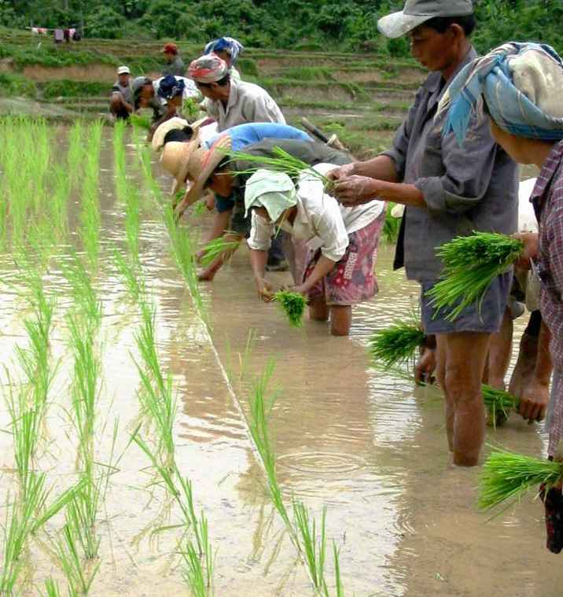
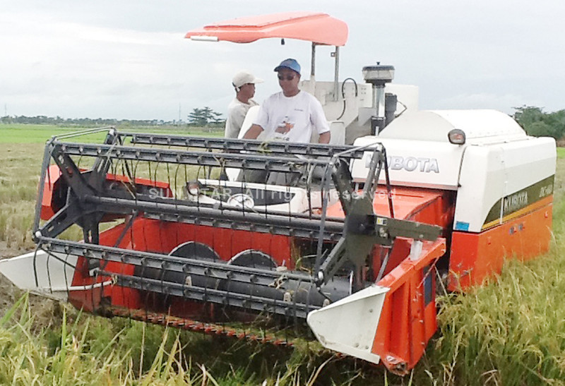
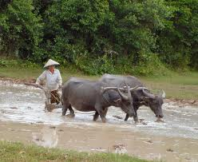
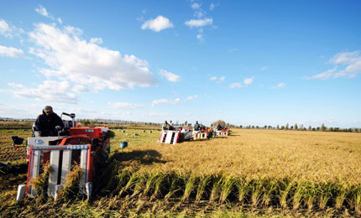
Cấy lúa ở philippin
Israel
Việt Nam
Cấy lúa ở Lào
Nhật Bản
Cày ruộng ở Campuchia
Trung Quốc
Nhận xét gì về trình độ sản xuất nông nghiệp ở các nước châu Á hiện nay?

Slide 13
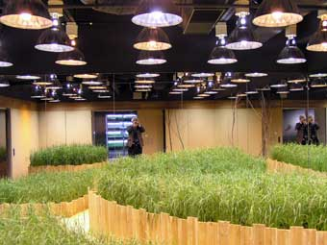
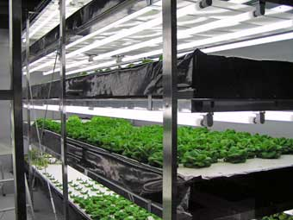
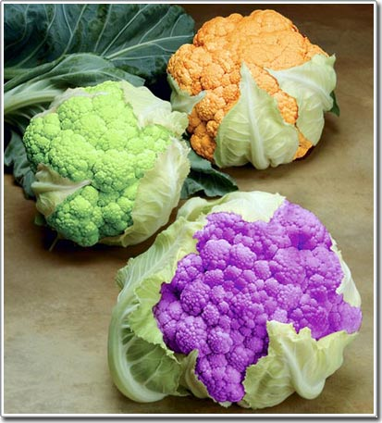
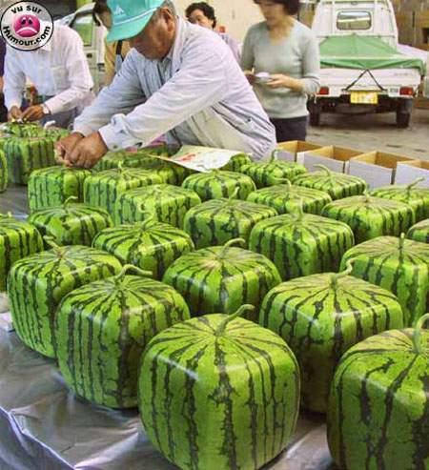
Trồng trọt theo phương pháp sinh học: nhiệt độ, độ ẩm và ánh sáng đều do máy tính kiểm soát, lai tạo nhiều giống mới

Slide 14
Tiết 11 - Bài 8
TÌNH HÌNH PHÁT TRIỂN KINH TẾ - XÃ HỘI Ở CÁC NƯỚC CHÂU Á
1. Nông nghiệp
a. Trồng trọt
b. Chăn nuôi

Slide 15
Khu vực khí hậu lục địa
Khu vực khí hậu lạnh
Kể tên các vật nuôi chủ yếu ở các khu vực khác nhau
Khu vực khí hậu gió mùa

Slide 16
Tiết 11 - Bài 8
TÌNH HÌNH PHÁT TRIỂN KINH TẾ - XÃ HỘI Ở CÁC NƯỚC CHÂU Á
1. Nông nghiệp
a. Trồng trọt
b. Chăn nuôi
Phát triển đa dạng:
+ Khu vực khí hậu ẩm ướt vật nuôi chủ yếu là trâu, bò, lợn, gà...
+ Khu vực khí hậu khô vật nuôi chủ yếu là dê, cừu, bò, ngựa...
+ Khu vực khí hậu lạnh (Bắc Á) vật nuôi chủ yếu là tuần lộc.

Slide 17
Bài 8: TÌNH HÌNH PHÁT TRIỂN KINH TẾ - XÃ HỘI
Ở CÁC NƯỚC CHÂU Á
1. NÔNG NGHIỆP
Dựa vào kiến thức bài 7, Bảng 7.2 q/sát tỉ trọng CN các nước Châu Á
Nhận xét CN các nước Châu Á như thế nào ?
Kể tên các ngành công nghiệp phát triển,thuộc các nước nào?
2. CÔNG NGHIỆP
- Sản xuất CN rất đa dạng, phát triển chưa đều

Slide 18
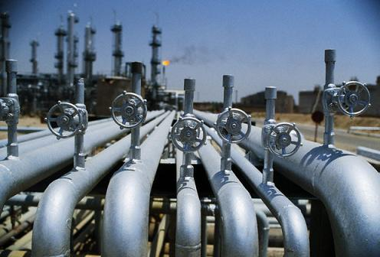
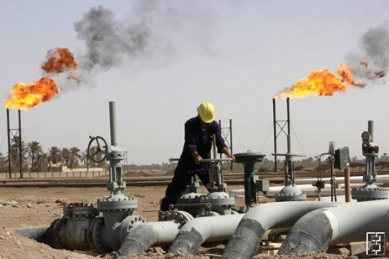
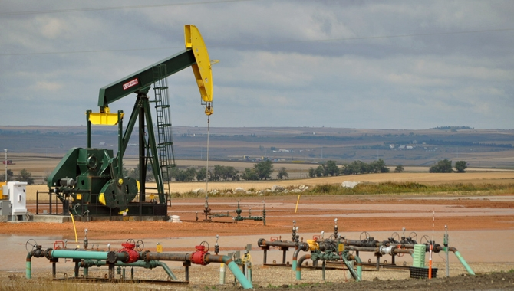
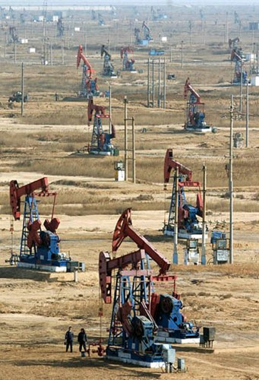
Khai thác: Dầu mỏ, khí đốt

Slide 19
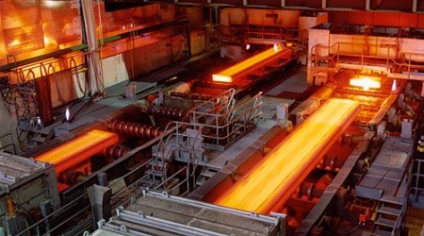
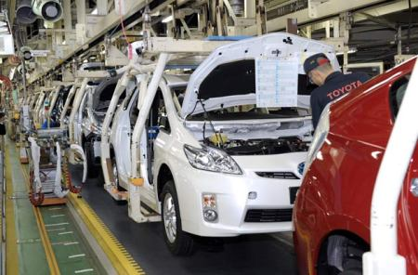
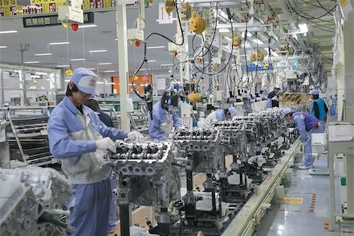
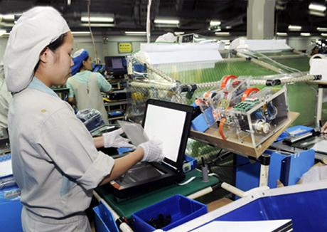
Ngành Luyện kim, Cơ khí, Chế tạo máy, Điện tử…
(Nhật Bản, Hàn Quốc, Xigapo)

Slide 20
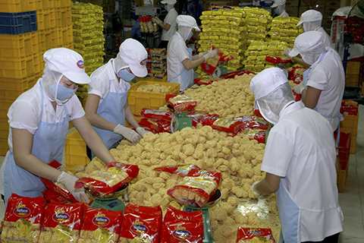
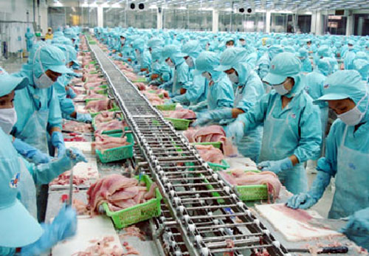
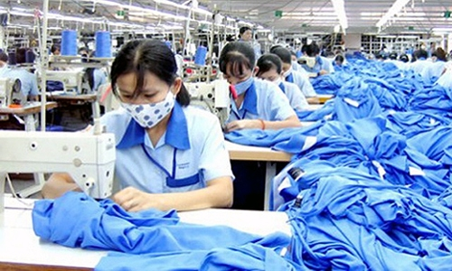
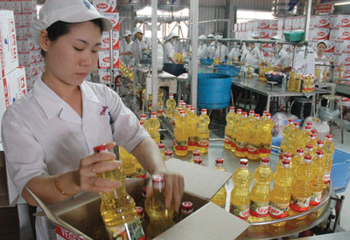
Công nghiệp nhẹ (hàng tiêu dùng, chế biến thực phẩm) Phát triển hầu hết các nước

Slide 21
Bài 8: TÌNH HÌNH PHÁT TRIỂN KINH TẾ - XÃ HỘI
Ở CÁC NƯỚC CHÂU Á
1. NÔNG NGHIỆP
- Dựa vào bảng 7.2 .Cho biết tên các nước có ngành DV phát triển.
-Tỉ trọng giá trị GDPcủa Nhật Bản, Hàn Quốc ?
-Mối quan hệ giữa tỉ trọng giá trị DV trong cơ cấu GDP theo ñầu người ở các nước như trên ntn
-Kể tên các ngành DV phát triển các Châu Á
-Vai trò của ngành DV ñối với sự phát triển KT- XH
2. CÔNG NGHIỆP
- Sản xuất CN rất đa dạng, phát triển chưa đều
- Gồm các ngành CN phát triển:
+ Khai thác: Dầu mỏ, khí đốt (A-rập Xê ut…)
+Ngành Luyện kim, Cơ khí, Chế tạo máy, Điện tử…(Nhật Bản, Hàn Quốc,
Xigapo)
+ CN nhẹ (hàng tiêu dùng, chế biến thực phẩm) Phát triển hầu hết các nước
3. Dịch vụ

Slide 22
Baûng 7.2. Moät soá chæ tieâu kinh teá-xaõ hoäi ôû moät soá nöôùc chaâu AÙ naêm 2001
Quoác gia | Cơ cấu GDP/năm |  |  | Tỉ lệ tăng GDP Bình quân năm (%) | GDP/người (USD) | Mức thu nhập
 | Noâng nghieäp | Coâng nghieäp | Dòch vuï
Nhaät Baûn | 1,5 | 32,1 | 66,4 | - 0,4 | 33.400.0 | Cao
Coâ-oeùt | - | 58 | 41,8 | 1,7 | 19.040,0 | Cao
Haøn Quoác | 4,5 | 41,4 | 54,1 | 3 | 8.861.0 | TB treân
Ma-lai-xi-a | 8,5 | 49,6 | 41,9 | 0,4 | 3.680,0 | TB treân
Trung Quoác | 15 | 52 | 33 | 7,3 | 911,0 | TB döôùi
Xi-ri | 23,8 | 29,7 | 46,5 | 3,5 | 1.081,0 | TB döôùi
U-dô-beâ-ki-xtan | 36 | 21,4 | 42,6 | 4 | 449,0 | Thấp
Laøo | 53 | 22,7 | 24,3 | 5,7 | 317,0 | Thấp
Vieät Nam | 23,6 | 37,8 | 38,6 | 6,8 | 415.0 | Thấp
Nhật Bản
66,4
33.400,0
Cao
Hàn Quốc
54,1
8.861,0
TB trên
Lào
24,3
317,0
Thấp
Việt Nam
38,6
415,0
Thấp
-Tỉ trọng giá trị GDPcủa Nhật Bản, Hàn Quốc ?
-Mối quan hệ giữa tỉ trọng giá trị DV trong cơ cấu GDP theo đầu người ở các nước như trên ntn
Dựa vào bảng 7.2 .Cho biết tên các nước có ngành DV phát triển.

Slide 23
Bảng 8.1. Sản lượng khai thác than và dầu mỏ ở một số nước châu Á năm 1998
Tiêu chí Quốc gia | Sản lượng than (triệu tấn) |  | Sản lượng dầu mỏ (triệu tấn)
 | Khai thác | Tiêu dùng | Khai thác | Tiêu dùng
Trung Quốc |  | 1228 |  | 173,7
Nhật Bản | 3,6 | 132 | 0,45 | 214,1
In-đô-nê-xi-a |  | 14 | 65,48 | 45,21
A-rập Xê-út |  |  |  | 92,4
Cô-oét |  |  |  | 43,6
Ấn Độ |  | 312 | 32,97 | 71,5
1250
161
In-đô-nê-xi-a
60,3
A-rập Xê-út
413,12
Cô-oét
103,93
297,8
Những nước nào khai thác than, và dầu mỏ nhiều nhất
Những nước nào sử dụng sản phẩm khai thác chủ yếu để xuất khẩu (So sánh sản lượng khai thác , sản lượng tiêu dùng )

Slide 24
Bài 8: TÌNH HÌNH PHÁT TRIỂN KINH TẾ - XÃ HỘI
Ở CÁC NƯỚC CHÂU Á
1. NÔNG NGHIỆP
-Kể tên các ngành DV phát triển các Châu Á
-Vai trò của ngành DV ñối với sự phát triển KT- XH
2. CÔNG NGHIỆP
3. Dịch vụ
- Các nước có hoạt động ngành DV cao như Nhật Bản, Hàn Quốc, Xigapo. Đó cũng là những nước có trình độ phát triển cao, đời sống nhân dân được nâng cao và cải thiện

Slide 25
Bảng 8.1. Sản lượng khai thác than và dầu mỏ ở một số nước châu Á năm 1998
Tiêu chí Quốc gia | Sản lượng than (triệu tấn) |  | Sản lượng dầu mỏ (triệu tấn)
 | Khai thác | Tiêu dùng | Khai thác | Tiêu dùng
Trung Quốc |  | 1228 |  | 173,7
Nhật Bản | 3,6 | 132 | 0,45 | 214,1
In-đô-nê-xi-a |  | 14 | 65,48 | 45,21
A-rập Xê-út |  |  |  | 92,4
Cô-oét |  |  |  | 43,6
Ấn Độ |  | 312 | 32,97 | 71,5
1250
161
In-đô-nê-xi-a
60,3
A-rập Xê-út
413,12
Cô-oét
103,93
297,8
Những nước nào khai thác than, và dầu mỏ nhiều nhất
Những nước nào sử dụng sản phẩm khai thác chủ yếu để xuất khẩu (So sánh sản lượng khai thác , sản lượng tiêu dùng )

Slide 26

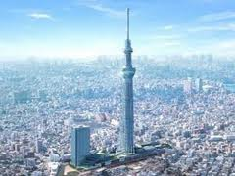
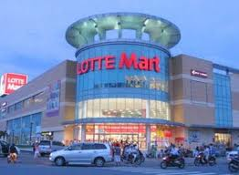

Toøa thaùp viễn thông
Du lịch

Slide 27






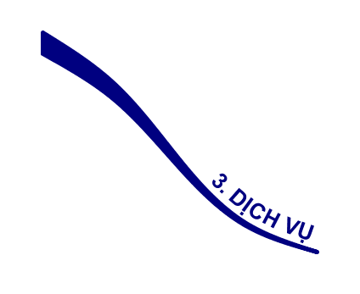




TÓM TẮT BÀI BẰNG SƠ ĐỒ TƯ DUY
TÌNH HÌNH PHÁT TRIỂN KINH TẾ- XÃ HỘI Ở CÁC NƯỚC CHÂU Á

Slide 28


TỔ 2 CẢM ƠN CÔ VÀ CÁC BẠN ĐÃ TỚI DỰ BÀI THUYẾT TRÌNH NÀY
CHÚC CÁC BẠN CÓ MỘT TIẾT HỌC VUI VẺ

